Slide 1
Загальношкільні батьківські збори
5 жовтня 2017 р.

Slide 2
Порядок денний:
Безпека життєдіяльності учнів в осінньо-зимовий період
Заступник директора з навчально-виховної роботи
Свиридюк О. М.
Мобільний телефон: сучасний засіб навчання чи зайва річ у школі?
Практичний психолог Олійник Р. І.
Чому важливо передавати дітям
духовні цінності
о. Ігор Колісник

Slide 3
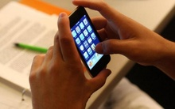
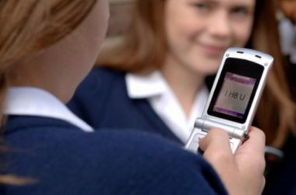
Мобільний телефон:
сучасний засіб навчання чи зайва річ у школі?

Slide 4

До чого може призвести безконтрольне використання дитиною мобільного телефону
Погіршення зору ;
Викривлення хребта
Гіподинамія – низька рухова активність дітей
Порушення сну та головні болі
Гігієнічні проблеми
Зниження концентрації уваги – і як наслідок труднощі у навчанні;
Розсіювання уваги – дитина йде додому і слухає музику в навушниках, забуваючи про правила дорожнього руху
Мобільна залежність – такий стан людини, при якому телефон стає предметом культу
Психологічні проблеми – втрачається зв’язок з реальним світом, виникають труднощі у спілкуванні та емоційні розлади

Slide 5
Правила користування мобільними телефонами у ліцеї
Дозволити застосування у ліцеї мобільних телефонів для забезпечення застосування інформаційно-комунікаційних технологій під час навчально-виховного процесу.
Під час уроків, годин класного керівника, виховних заходів, а також під час перебування у бібліотеці ліцею необхідно вимикати або переводити телефон у режим «без звуку».
Під час проведення уроків та інших заходів мобільний телефон не повинен бути на робочому місті. Якщо ж ця заборона буде порушена, то вчитель має право вилучити телефон та повернути його батькам учня.
Учням заборонено фотографувати мобільним телефоном, робити звукові та відео записи - як під час перерв так і під час уроків та виховних заходів.
Не залишати без догляду мобільний телефон, навіть коли ненадовго залишаєте своє робоче місце.
Відповідальність за збереження мобільних телефонів адміністрація та педагогічний колектив ліцею не несе. У випадку крадіжок мобільних телефонів дирекція та вчителі не вживають жодних заходів щодо їх пошуку.

Slide 6
Шановні батьки!
Вчіть дитину користуватися мобільним телефоном тільки за необхідністю;
розвивати в дітей культуру спілкування телефоном в громадських місцях та підтверджувати це власним прикладом
відповідально ставитися до власного здоров’я
Мобільний телефон з’єднує людей, що знаходяться далеко і роз’єднує з тими, хто знаходиться поруч

